Slide 1
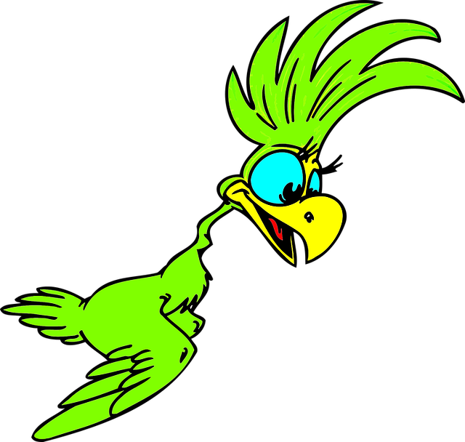

Prelahko.
Lotiva se zahtevnejših računov.
Koko,
bo tako bolje?
41 + 20 =
Samo ne vidim toliko ptic …
3 + 3 = 6
SEŠTEVAMO DE + D
Irena Mučibabić, OŠ Rodica

Slide 2

34
+
20
=
54

Slide 3
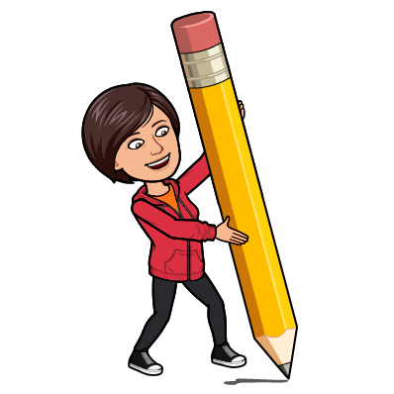

Kako si lahko pomagaš z risanjem?
21 + 40 =
61
6 desetic in 1 enica
S črtami ponazoriš desetice, s pikami pa enice.
Najprej ponazoriš prvo število.
Narišeš dve črti, ker ima število 21 dve desetici.
Narišeš še eno piko, ker ima število 21 eno enico.
Nato ponazoriš drugo število.
Narišeš štiri črte, ker ima število 40 štiri desetice, enic pa nima.
Prešteješ koliko črt in pik si narisal skupaj.
Prešteješ črte in pike. Skupaj imaš šest črt (6 desetic) in eno piko (1 enico).
6 desetic in 1 enico ima število 61.
Zapišeš rezultat.

Slide 4

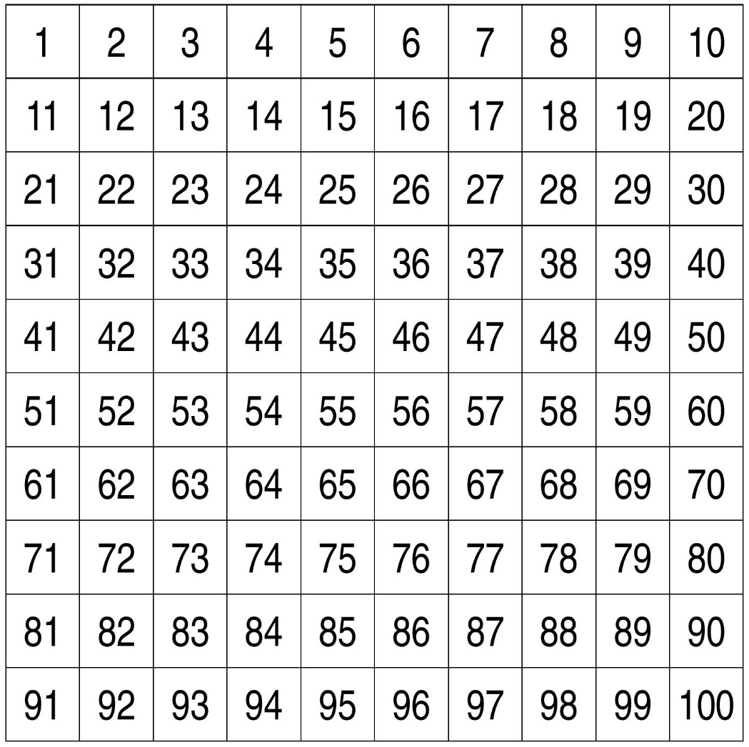
Kako si lahko pomagaš
s stotičnim kvadratom?
24 + 50 =
74
Poišči prvi seštevanec v stotičnem kvadratu.
Poišči 24.
Nato s prstom potuj po vrsticah navzdol.
Ena vrstica – ena desetica.
Pojdi 5 vrstic navzdol, ker moramo dodati
5 desetic (število 50).
Poglej, na katerem številu se je ustavil prst.
Prišel si do števila 74.
Zapiši rezultat.

Slide 5

Kaj pa, če je račun takšen?
PRIMER:
30 + 52 =
20 + 47 =
67
Seštevanca zamenjaš.
47 + 20 =
Še veš, da seštevanca lahko zamenjamo?
To lahko zapišeš ali pa zamenjavo narediš samo v mislih.
Izračunaš.
52 + 30 =
Zapišeš rezultat.
Zdaj izračunaš na enak način kot si se prej naučil. Bo šlo?

Slide 6
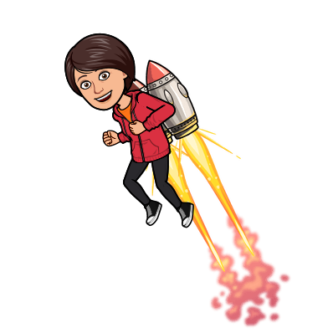
Če zdaj vse razumeš,
lahko poletiš med naloge
v delovnem zvezku.
Če še nisi prepričan, si ponovno oglej razlago.
Želim ti veliko uspeha pri reševanju nalog.

